Slide 1

后台管理系统项目
back-stage management
项目团队：王龙翔、宋海宇、付高聪、徐婉颖、韩雨泽

Slide 2
01
02
ABOUT US
Content
03
04
Summary
Project personnel
后台管理系统项目
项目介绍
项目内容概述
项目人员
项目总结

Slide 3
01
项目介绍
Project introduction

Slide 4

OUR STORY
开发电商后台管理系统的意义在于，电商管理系统中，最关键的是商品，因为商品是整个电商平台运营的关键所在，很多情况下，我们只要在后台创建内容，再通过前台进行展示即可，只要有了商品，上架就能展示在客户面前。同样的，商品也是电商后台产品的基础，很多电商平台在拥有了后台管理系统后，就能为同类型产品提供标准化的属性，这样一来就能更好的去统一产品。

Slide 5

Our Features
管理和查看工作人员权限
查看商品参数和详情
使用树状展示数据，可以清晰查看当前人员权限等和管理权限分配
可以详细直观的查看商品情况及参数
用户列表
订单管理和数据统计
查看用户邮箱及联系方式和人员变动
查看订单付款信息及物流信息，及订单的详细情况，使用数据可视化展示，使得数据更加的直观

Slide 6
真正的失败只有一种，那就是不再努力。因而必须努力坚持提高自己“自制”和“鞭策”自己的能力。

Slide 7
02
项目内容概述
Project content overview

Slide 8
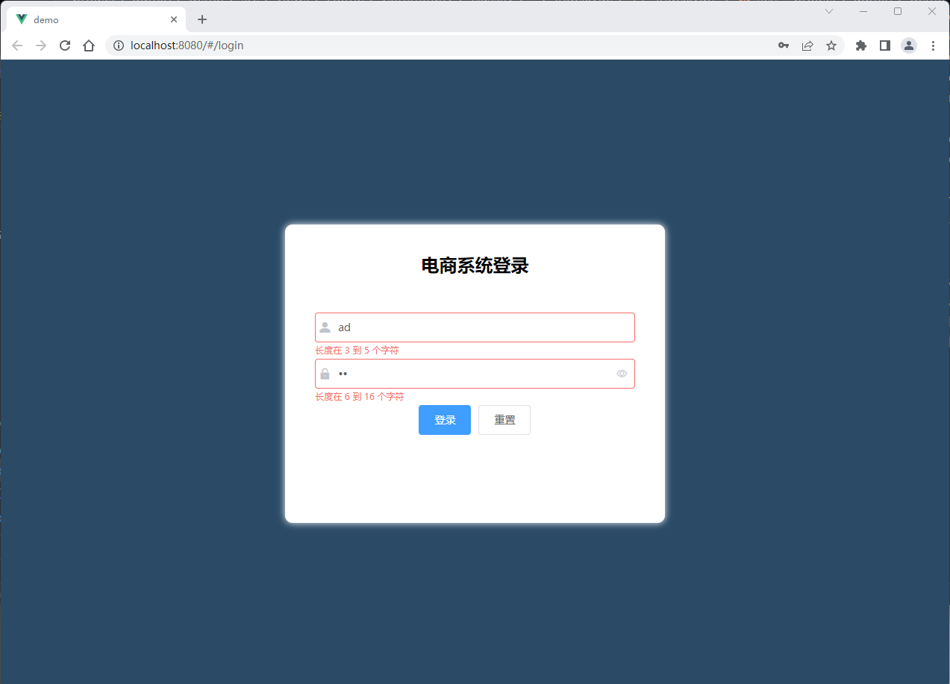

项目内容概述
登录页面
用于用户登录鉴权，用户可以管理的和查看的页面
内容组成
判断用户输入的账号和密码是否符合规范，存储用户的token，作为用户的身份令牌
项目思路
用户名和密码框，通过按钮的正则验证和后台登录鉴权并显示微提示和弹出框来提示用户登录状态

Slide 9
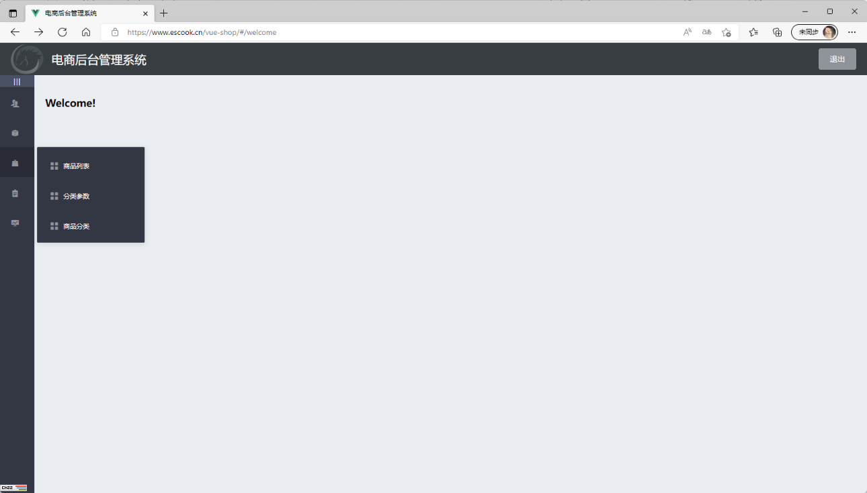
项目内容概述
用户列表，权限管理
进入后台管理系统的欢迎页面，侧边栏展示用户列表展示和权限管理
内容组成
每一项权限可以通过表格的展开列进行展示及修改，也可以通过树形控件进行渲染。系统中角色列表。可以新增、编辑、删除、为角色分配权限。
项目思路
用户登录成功跳转欢迎页面，和侧边栏的展示收起显示图标，鼠标悬浮当前显示导航栏内容，展开功能展示文字导航栏，通过表格展示用户基本信息，和权限等级分配及查看，通过树状展示当前角色权限等级，使权限分配更加清晰明了

Slide 10
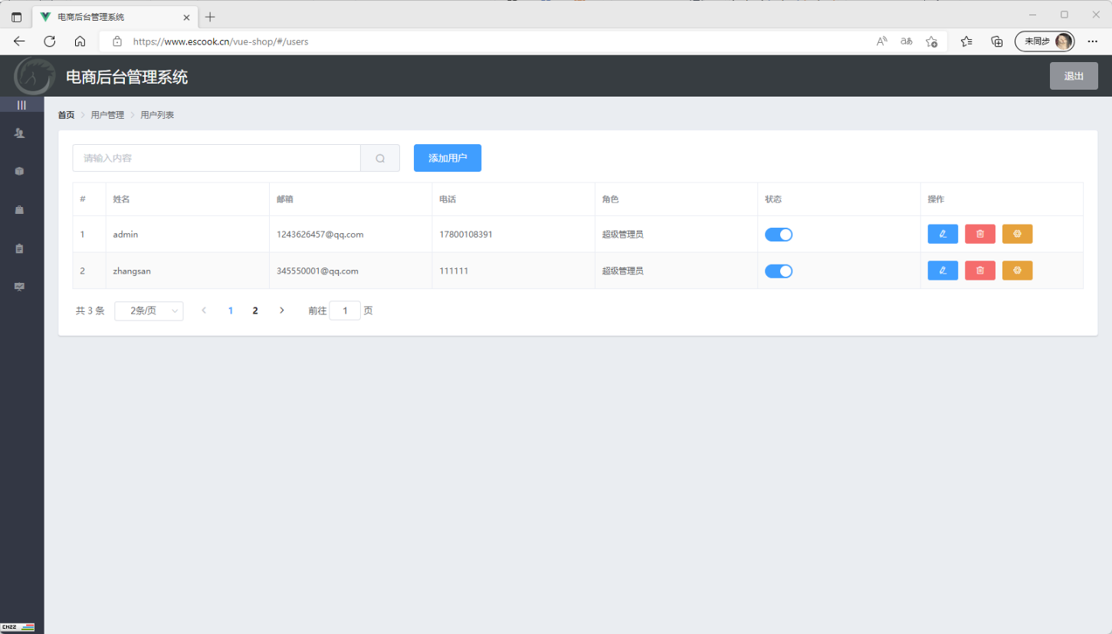
项目内容概述
商品管理
用于修改商品基本数据如价格，数量，及商品的分类等
内容组成
使用表格形式分页清晰展示所有商品的列表。可以添加、编辑、删除商品。
项目思路
渲染页面使用表格形式，页面按钮功能清晰可见，实现模糊搜索和精准查找，分页管理数据展示数量

Slide 11
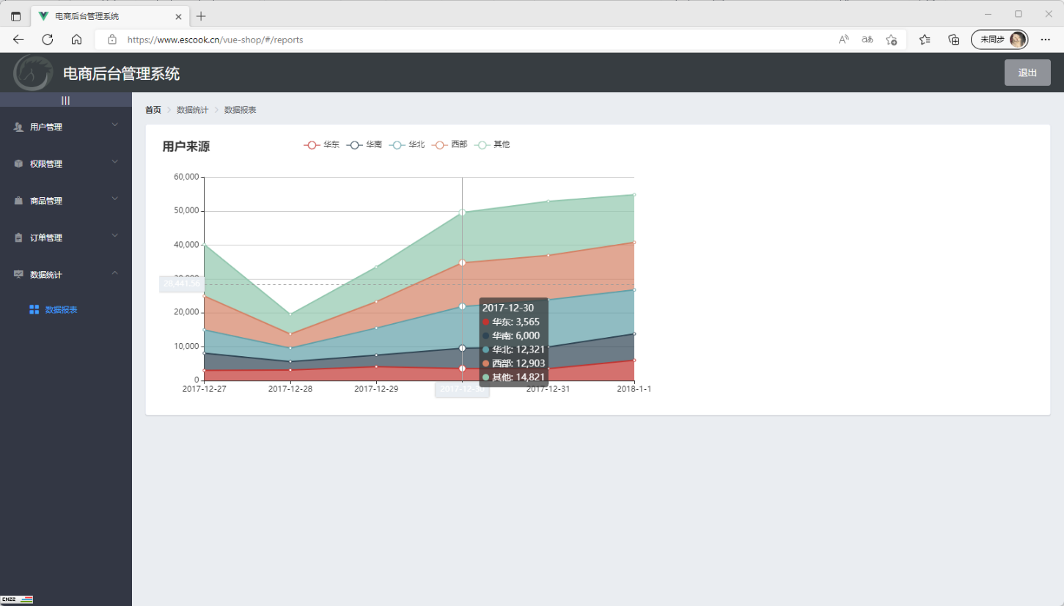
项目内容概述
订单管理和数据统计
用于对用户订单的展示与修改，以及对用户的统计展示
内容组成
表格展示订单详细信息，使用时间线条展示物流情况，数据统计页面数据可视化展示
项目思路
使用时间线展示订单物流信息，数据可视化实现数据统计使得数据更加清晰明了

Slide 12
03
项目人员
Project personnel

Slide 13





Our Team
p1
p2
p3
p4
王龙翔
宋海宇
付高聪
王斌晶
功能的展示
PPT制作
项目帮助
项目帮助
项目指导

Slide 14
04
项目总结
Summary

Slide 15
Vue
Vue-router
Node.js
Element-UI
Axios
Mock
Echarts
HOBBIES
Our Technology
技术栈

Slide 16

Our details
项目前期准备工作
详细阅读文档和
对业务需求进行
业务逻辑分析
axios的二次封装
文档api的封装导出
element组件库按需引入
ECharts实现数据可视化
公共组件的封装，如面包屑、弹出框等
公共样式的导出和引入
项目的完成

Slide 17
Summary
用户的登录
用户列表和权限管理
商品的管理
订单管理和数据统计

Slide 18

THANKS
感谢观看

